Slide 1
웹 프로그래밍
전 민 호
010-8454-3004 / j1004me@naver.com

Slide 2


02
내장 객체
(Implicit Object)

Slide 3
학습 목표
학습 순서
활용 사례
클라이언트의 요청을 받거나 응답할 때 사용되는 JSP의 기본 내장 객체들의 종류와 사용법 학습
웹 프로그래밍의 근간이 되는 요청과 응답부터 출력, 세션, 페이지와 애플리케이션 등 없어서는 안 될 개념들을 내장 객체로 제공하므로 수시로 광범위하게 활용
내장 객체
내장 객체 소개
request
response
out
application
exception

Slide 4
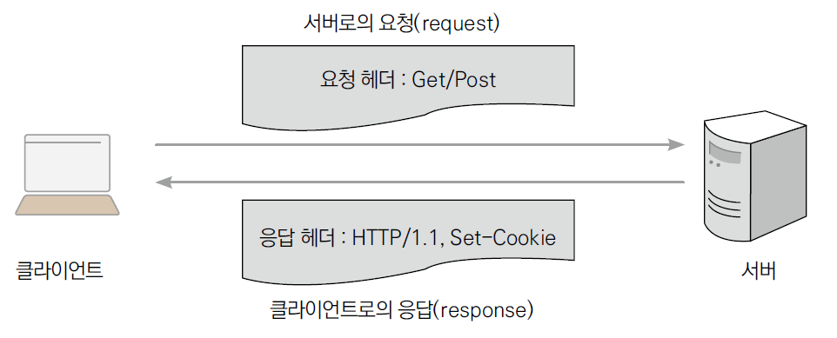
2.1 내장 객체란?(1)
내장 객체의 특징
컨테이너가 미리 선언해놓은 참조 변수를 이용해 사용
별도의 객체 생성 없이 각 내장 객체의 메서드를 사용할 수 있음
JSP 문서 안의 <% 스크립틀릿 %>과 <%= 표현식 %>에서만 사용할 수 있음
<%! 선언부 %>에서는 즉시 사용은 불가능하고, 매개변수로 전달받아 사용할 수는 있음

Slide 5
2.1 내장 객체란?(2)
내장 객체의 종류
내장 객체 | 타입 | 설명
Request | javax.servlet.http. HttpServletRequest | 클라이언트의 요청 정보를 저장
Response | javax.servlet.http. HttpServletResponse | 클라이언트의 요청에 대한 응답 정보를 저장
Out | javax.servlet.jsp.JspWriter | JSP 페이지에 출력할 내용을 담는 출력 스트림
Session | javax.servlet.http.HttpSession | 웹 브라우저 정보를 유지하기 위한 세션 정보를 저장
Application | javax.servlet.ServletContext | 웹 애플리케이션 관련 컨텍스트 정보를 저장
pageContext | javax.servlet.jsp.PageContext | JSP 페이지에 대한 정보를 저장
Page | java.lang.Object | JSP 페이지를 구현한 자바 클래스의 인스턴스
Config | javax.servlet.ServletConfig | JSP 페이지에 대한 설정 정보를 저장
exception | java.lang.Throwable | 예외가 발생한 경우에 사용

Slide 6
2.2 request 객체(1)
request 내장 객체는 JSP에서 가장 많이 사용되는 객체로, 클라이언트(주로 웹 브라우저)가 전송한 요청 정보를 담고 있는 객체
클라이언트와 서버에 대한 정보 읽기
클라이언트가 전송한 요청 매개변수에 대한 정보 읽기
요청 헤더 및 쿠키 정보 읽기

Slide 7
2.2 request 객체(2)
2.2.1 클라이언트와 서버의 환경정보 읽기
request 내장 객체를 통해 클라이언트와 서버의 환경정보 알아내기
[예제 2-1] 요청 페이지
클라이언트의 요청에 따른 서버의 환경정보를 읽기 위해 링크를 생성 - <a> 태그로 만든 링크이므로 GET 방식으로 전송되고, 링크 뒤에는 2개의 매개변수가 쿼리스트링으로 전달 - <form> 태그를 사용하여 POST 방식으로 요청을 전송. 다양한 <input> 태그를 사용 - HTTP 요청 헤더를 읽기 위한 링크를 생성

Slide 8
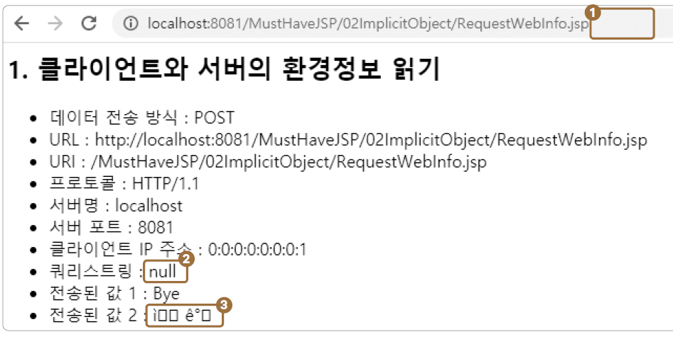
2.2 request 객체(3)
‘GET 방식 전송’ 링크나 [POST 방식 전송] 버튼을 클릭 때 나타나는 페이지 소스
[예제 2-2] 환경정보 읽기 - getMethod( ) 메서드는 GET과 POST 같은 전송 방식을 반환 - getRequestURL( )과 getRequestURI( ) 메서드는 요청 주소를 반환 - getRemoteAddr( ) 메서드는 클라이언트의 IP 주소를 반환 - getQueryString( )는 요청 주소 뒷부분의 매개변수 전달을 위한 쿼리스트링 전체를 반환 - 쿼리스트링 중 특정 키값을 얻어오려면 getParameter( ) 메서드에 키값을 인수로 입력
POST 방식이므로 주소표시줄에는 경로 외에는 아무것도 표시되지 않음
쿼리스트링은 null이 출력
전송된 값이 한글인 경우 깨져서 출력

Slide 9
2.2 request 객체(4)
2.2.2 클라이언트의 요청 매개변수 읽기
[예제 2-3] 요청 매개변수 읽기 - POST 방식으로 전송된 값이 한글인 경우 깨져서 출력될 때는 다국어를 지원하는 UTF-8로 인코딩 - 전송되는 값이 하나라면 getParameter( ) 메서드로 받을 수 있음. 주로 type 속성이 text, radio, password, 선택값이 하나인 checkbox 경우 등 - 여러 개 선택에 사용되는 type 속성이 checkbox는 getParameterValues( )로 받음 값이 2개 이상이므로 String 배열을 반환 - for문을 이용해서 String 배열에 담긴 값들을 하나의 문자열로 합침 - textarea 태그는 텍스트를 여러 줄 입력 출력 시에는 [enter] 키를 <br> 태그로 변환해야 줄바꿈이 제대로 반영

Slide 10
2.2 request 객체(5)
2.2.3 HTTP 요청 헤더 정보 읽기
[예제 2-4] 요청 헤더 읽기 - getHeaderNames( ) 메서드는 모든 요청 헤더의 이름을 반환. 반환 타입은 Enumeration - while문에서 hasMoreElements( )를 이용해 출력할 요청 헤더명이 더 있는지 확인 - 헤더명이 더 있다면 요청 헤더의 이름을 획득 - getHeader( ) 메서드에 헤더명을 건네 헤더값을 얻어옴
user-agent : 웹 브라우저의 종류를 알 수 있음. 크롬, 파이어폭스, 익스플로러 등 여러 가지 웹 브라우저에서 테스트해보면 조금씩 다른 결과가 출력
referer : 리퍼러는 웹을 서핑하면서 링크를 통해 다른 사이트로 방문 시 남는 흔적
cookie : 요청 헤더를 통해 쿠키도 확인 가능 (4장 ‘쿠키’에서 자세히 학습)

Slide 11
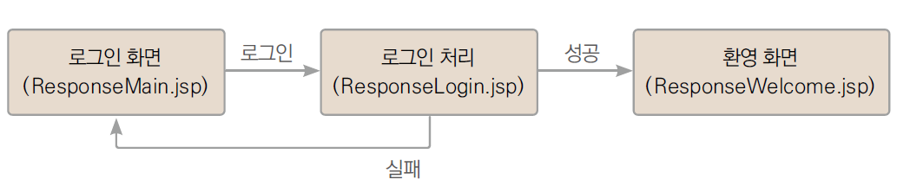
2.3 response 객체(1)
2.3.1 sendRedirect()로 페이지 이동하기
[예제 2-5] 로그인 폼과 응답 헤더 설정 페이지 - loginErr은 로그인 실패 여부를 알려주는 매개변수 이 매개변수에 값이 들어 있다면 “로그인 실패”를 출력 - 아이디와 패스워드를 입력받는 간단한 로그인 폼을 구성 - 응답 헤더 추가를 위한 입력 폼을 구성 - 헤더에 추가할 데이터의 형식별로 value 속성에 미리 입력

Slide 12
2.3 response 객체(2)
[예제 2-6] 로그인 처리하기 - request 내장 객체로 전송된 매개변수를 얻어옴 - 회원 인증을 진행 - 인증에 성공하면 ResponseWelcome.jsp이 실행되며, sendRedirect( ) 메서드에 건넨 응답 페이지로 이동 - 인증에 실패하면 request 내장 객체를 통해 로그인 페이지, 즉 ResponseMain.jsp로 포워드. 매개 변수 loginErr가 전달되고 로그인 실패 메시지를 화면에 출력
[예제 2-7] 로그인 성공 페이지 - 특별한 로직 없이 성공 여부만 간단히 보여줌

Slide 13
2.3 response 객체(3)
2.3.2 HTTP 헤더에 응답 헤더 추가하기
add 계열은 헤더값을 새로 추가할 때 사용하고, set 계열은 기존의 헤더를 수정할 때 사용
[예제 2-8] 응답 헤더에 값 추가하기
응답 헤더에 추가할 값들을 준비하는 코드 - 0000-00-00(년-월-일) 형식으로 전송된 add_date 매개변수의 값을 long 타입으로 변경 (타임스탬프: 1970년 1월 1일 0시 0분 0초부터 현재까지의 시간을 밀리초 단위로 환산) - 폼값으로 전송되는 값은 항상 String 타입이므로 add_int도 문자열로 얻어지므로 이를 정수 형태로 사용할 때는 반드시 변환
응답 헤더에 값을 추가하는 코드 - add 계열의 메서드로 헤더값을 추가 - set 계열의 메서드를 사용하면 이전 값이 수정

Slide 14
2.4 out 객체
out 내장 객체는 웹 브라우저에 변수 등의 값을 출력할 때 주로 사용
out 내장 객체는 버퍼를 사용. 즉, 출력되는 모든 정보는 버퍼에 먼저 저장된 후 웹 브라우저에 출력
[예제 2-9] out 객체로 값 출력하기 - print( ) 메서드로 쓴 내용은 먼저 버퍼에 들어감 - clearBuffer( ) 메서드로 버퍼 안의 내용을 삭제 - getBufferSize( )는 현재 페이지에 설정된 버퍼의 크기를 가져옴(기본값 8KB) - getRemaining( ) 메서드는 사용하고 남은 버퍼의 크기를 출력 - flush( ) 메서드는 버퍼에 담긴 내용을 강제로 플러시 - print( ) 메서드를 이용해 다양한 타입의 데이터를 출력

Slide 15
2.5 application 객체
application 내장 객체는 웹 애플리케이션당 하나만 생성되며, 모든 JSP 페이지에서 접근 가능
web.xml에 설정한 컨텍스트 초기화 매개변수를 읽어오고 폴더의 물리적 경로 찾기
[예제 2-10] 초기화 매개변수 추가하기 - <context-param> 태그를 만들고, 그 안에 초기화 매개변수의 이름과 값을 입력
[예제 2-11] 다양한 서버 정보 얻어오기
getInitParameter( ) 메서드를 이용해서 web.xml에 설정한 초기화 매개변수 읽기
getRealPath( ) 메서드로 현재 예제를 작성 중인 폴더(“/02ImplicitObject”)의 물리적 경로를 얻어와서 출력
선언부에서 application 내장 객체 사용 - this 사용 - 내장 객체를 인수로 전달

Slide 16
2.6 exception 객체(1)
HTTP 에러 코드 설명 및 조치 방법
HTTP 에러 코드 | 에러 의미 | 조치 방법
404 | Not Found : 클라이언트가 요청한 경로에서 문서를 찾을 수 없음 | URL 상의 경로명이나 파일명이 제대로 입력되었는지 확인
405 | Method Not Allowed : 허용되지 않는 메서드라는 뜻으로, GET 방식 혹은 POST 방식으로 요청했는데 이를 처리할 컨트롤러가 없음 | 주로 서블릿으로 개발할 때 발생하게 되는데 doGet( ), doPost( ) 메서드가 적절히 오버라이딩되었는지 확인
500 | Internal Server Error : 서버 내부 오류로, 코드에 오타가 있거나 로직에 문제가 있어 웹 서버가 요청 사항을 수행할 수 없음 | 가장 많이 발생하는 에러, 개발 중인 코드를 전반적으로 확인하여 오류를 처리

Slide 17
2.6 exception 객체(2)
에러가 발생했을 때 에러별로 출력할 페이지를 분기하는 방법 - web.xml에 설정 추가 필요
[예제 2-12] web.xml에 에러별 출력 페이지 설정 - 에러 코드를 정수로 명시 - 해당 에러 발생 시 웹 브라우저에 출력할 페이지와 경로를 지정. <location> 엘리먼트에 경로를 명시할 때는 컨텍스트 루트를 제외한 나머지를 기술 - 경로는 슬래시(/)로 시작 - 편의상 Exception.jsp라는 파일 하나에서 모든 에러를 처리
[예제 2-13] 에러 출력 페이지 - response 내장 객체로부터 에러 코드 확인 - 에러 코드에 따라 적절한 메시지 출력

Slide 18
학습 마무리
핵심 요약
request 객체 : 클라이언트의 요청을 받거나 웹 브라우저에 대한 정보 혹은 요청 헤더에 대한 정보를 읽을 때 사용
response 객체 : 요청에 대한 응답을 웹 브라우저로 보낼 때 사용. 페이지 이동이나 응답 헤더를 추가할 때도 사용
out 객체 : 변수 등의 값을 웹 브라우저에 출력할 때 주로 사용
application 객체 : 웹 애플리케이션을 구성하는 모든 JSP에서 접근 가능한 객체로, 웹 애플리케이션에 대한 설정값을 저장할 때 주로 사용
exception 객체 : 예외 처리를 위해 사용

Slide 19
03
내장 객체의
영역(Scope)

Slide 20
학습 목표
학습 순서
활용 사례
내장 객체의 유효기간이라 할 수 있는 영역과 데이터의 저장, 공유 학습
4가지 내장 객체의 영역 개념 웹에서는 페이지(page)들이 모여 하나의 요청(request)을 처리하며, 요청들이 모여 하나의 세션(session)을, 다시 세션들이 모여 하나의 웹 애플리케이션(application)을 구현
구체적인 구현 방식은 JSP와 다르더라도, 이 개념들은 다른 웹 프로그래밍 기술들에도 그대로 적용
내장 객체의 영역
내장 객체의 영역 소개
데이터 전송 객체 (DTO) 준비
page 영역
request 영역
session 영역
application 영역

Slide 21
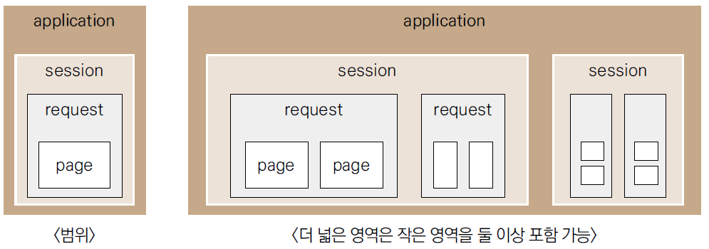
3.1 내장 객체의 영역이란?(1)
내장 객체의 영역은 각 객체가 저장되는 메모리의 유효기간
page 영역 : 동일한 페이지에서만 공유됩니다. 페이지를 벗어나면 소멸
request 영역 : 하나의 요청에 의해 호출된 페이지와 포워드(요청 전달)된 페이지까지 공유
session 영역 : 클라이언트가 처음 접속한 후 웹 브라우저를 닫을 때까지 공유
application 영역 : 한 번 저장되면 웹 애플리케이션이 종료될 때까지 유지

Slide 22
3.1 내장 객체의 영역이란?(2)
영역이 제공하는 주요 메서드
void setAttribute(String name, Object value)
각 영역에 속성을 저장
첫 번째 인수는 속성명, 두 번째 인수는 저장할 값
값의 타입은 Object이므로 모든 타입의 객체를 저장
Object getAttribute(String name)
영역에 저장된 속성값을 얻어옴
Object로 자동 형변환되어 저장되므로 원래 타입으로 형변환 후 사용
void removeAttribute(String name)
영역에 저장된 속성을 삭제
삭제할 속성명이 존재하지 않더라도 에러는 발생하지 않음

Slide 23
3.2 데이터 전송 객체(DTO) 준비(1)
데이터 전송 객체(Data Transfer Object, DTO)
데이터를 저장하거나 전송하는 데 쓰이는 객체로, 다른 로직 없이 순수하게 데이터만을 담고 있으며, ‘값 객체(Value Object)라고도 함
자바빈즈(Java Beans) 규약에 따라 작성
자바빈즈는 기본(default) 패키지 이외의 패키지에 속해야 함
멤버 변수(속성)의 접근 지정자는 private으로 선언
기본 생성자가 있어야 함
멤버 변수에 접근할 수 있는 게터(getter)/세터(setter) 메서드가 필요
게터/세터 메서드의 접근 지정자는 public으로 선언

Slide 24
3.2 데이터 전송 객체(DTO) 준비(2)
‘Person’ 이름의 DTO를 작성
01 프로젝트 탐색기 ① Java Resources → ② src에서 마우스 우클릭 → ③ [New] →④ [Class]를 클릭
02 ① 패키지명을 “common”, ② 클래스명을 “Person”으로 입력한 후 ③ [Finish] 버튼을 클릭 - Person 클래스가 생성
03 String 타입의 이름(name)과 int 타입의 나이(age) 멤버 변수를 private으로 선언
04 기본 생성자를 정의
- [예제 3-1] Person 클래스(ver 0.1)

Slide 25
3.2 데이터 전송 객체(DTO) 준비(2)
‘Person’ 이름의 DTO를 작성
이클립스의 자동 생성 기능을 이용
05 ① 편집창에서 마우스 우클릭 → ② [Source] → ③ [Generate Getters and Setters...] 메뉴 선택
06 [Select All] → [Generate]를 클릭 - 자바빈즈 규약을 모두 만족하는 Person 클래스가 완성
인수들을 받아 모든 속성을 한 번에 초기화해주는 생성자 추가
07 편집창에서 마우스 우클릭 → [Source] → [Generate Constructor using Fields...] 메뉴 선택
08 ① [Select All] → ② [Generate]를 클릭합니다
- [예제 3-2] Person 클래스(완성 버전)

Slide 26
3.3 page 영역(1)
page 영역은 클라이언트의 요청을 처리하는 데 관여하는 JSP 페이지마다 하나씩 생성
이때 각 JSP 페이지는 page 영역을 사용하기 위한 pageContext 객체를 할당
[예제 3-3] page 영역에 값을 저장하고 불러오기 ① 먼저 코드에서 외부 클래스인 common.Person을 사용하기 위해 임포트 ② pageContext 객체를 통해 page 영역에 속성값을 저장. 객체가 아닌 기본 타입 값들은 해당 래퍼 클래스로 오토박싱된 후 저장 ③ 저장한 속성들을 다시 읽어오기. 단, 모든 속성이 Object 타입으로 저장되어 있으므로 다시 원래의 타입으로 형변환 ④ String 타입인 경우 toString( ) 메서드를 통해 문자열로 변환하여 출력할 수도 있음 ⑤ Person 객체에서 멤버 변수의 값을 읽어오는 예. Person은 DTO라서 멤버 변수가 private으로 선언되었으므로 게터 메서드를 이용 ⑥ include 지시어로 다른 JSP 파일을 포함. ‘포함’ 관계이므로 ‘같은 페이지’ ⑦ 에서 <a> 태그로 감싼 링크를 클릭하면 ‘다른 페이지’로 ‘이동’. 따라서 이전 페이지에서 만든 page 영역은 소멸

Slide 27
3.3 page 영역(2)
[예제 3-4] PageContextMain.jsp에 포함시킬 JSP 문서 ① 앞의 [예제 3-3]에서처럼 page 영역에 저장된 속성을 읽어와서 형변환 ② 직접 출력
[예제 3-5] <a> 태그 링크로 이동할 별도 페이지 - 다른 페이지로 이동한 후 page 영역이 공유되는지 확인 ① page 영역에서 속성값을 가져오기. 이번에는 형변환을 하지 않음 가져오려는 속성이 존재하지 않는다면 getAttribute( ) 메서드가 null을 반환하고, null을 int 타입 변수에 담으려 시도하면 NullPointerException이 발생하기 때문 ② 대신 값을 화면에 출력할 때 null이 아닌지 확인

Slide 28
3.4 request 영역(1)
request 영역은 하나의 요청에 대한 응답이 완료될 때 소멸하게 되므로 page 영역보다는 접근 범위가 조금 더 넓음
[예제 3-6] 최초 페이지(request 영역 동작 확인용) ① request 영역에 String 객체와 Person 객체를 저장 ②와 ③ request 영역에 저장된 속성을 삭제 - ② “requestString”은 당연히 정상적으로 삭제되는데, - ③ 두 번째 줄에서는 존재하지 않는 “requestInteger”를 삭제하려 시도 ④ 속성값을 읽어와서 출력 ⑤ RequestForward.jsp로 포워드하는 코드 ⑥ request 내장 객체를 통해 실제로 포워드를 수행하는 코드
request.getRequestDispatcher("포워드할 파일 경로").forward(request, response)

Slide 29
3.4 request 영역(2)
포워드된 페이지에서도 영역이 공유되는지 확인 - [예제 3-6]에서 포워드하는 부분의 주석을 해제 - getRequestDispatcher( )의 반환 타입이 RequestDispatcher이며, 이 객체가 요청을 다른 페이지로 넘겨주는 기능을 수행
[예제 3-7] 포워드되는 JSP 페이지 ①과 ② request 영역에 저장된 속성들을 읽어와서 출력 ③ 인코딩 방식을 UTF-8로 변경 ④ 포워드하면서 쿼리스트링으로 전달한 매개변수의 값을 출력 - [예제 3-6]의 RequestMain.jsp를 다시 실행하여, 포워드된 후에도 request 영역이 여전히 유효한지 확인
request 영역에 저장된 속성값은 현재 페이지와 포워드된 페이지까지 공유

Slide 30
3.5 session 영역(1)
세션(session): 클라이언트가 서버에 접속해 있는 상태 혹은 단위, 주로 회원인증 후 로그인 상태를 유지하는 처리에 사용
[예제 3-8] 최초 페이지(session 영역 동작 확인용) ① ArrayList 컬렉션을 생성한 후 2개의 String 객체를 저장 ② 이 컬렉션을 통째로 session 영역에 저장 ③ session 영역이 이동된 페이지에서도 공유되는지 확인하기 위한 링크
[예제 3-9] 링크를 클릭해 이동된 페이지 ①session 영역에서 속성을 읽어온 후 형변환. 컬렉션의 타입은 ArrayList<String> ② for문을 이용해 컬렉션에서 객체들을 꺼내 출력

Slide 31
3.5 session 영역(2)
[예제 3-8]의 SessionMain.jsp를 실행
[SessionLocation.jsp 바로가기] 링크를 클릭
페이지가 이동되었지만 session 영역에 저장된 속성값은 정상적으로 출력
session 영역의 속성값을 삭제하고 싶다면 웹 브라우저를 완전히 닫았다가 다시 열면 됨 - 탭만 닫아서는 session이 삭제되지 않고, 반드시 웹 브라우저 전체를 닫아야 함
웹 브라우저 전체를 닫은 후 [예제 3-9]를 다시 실행
500 에러가 발생
웹 브라우저를 닫으면 session 객체가 삭제되고, 웹 브라우저를 다시 실행하면 그때 새로운 session 객체가 생성
getAttribute(“lists”)로 속성값을 읽어오려 하면 null을 반환하여 NullPointerException이 발생

Slide 32
3.6 application 영역(1)
웹 애플리케이션은 단 하나의 application 객체만 생성하고, 클라이언트가 요청하는 모든 페이지가 application 객체를 공유
application 객체는 웹 서버를 시작할 때 만들어지며, 웹 서버를 내릴 때 삭제
[예제 3-10] 최초 페이지(application 영역 동작 확인용) ① HashMap 컬렉션을 생성한 후 두 개의 Person 객체를 저장 ② 컬렉션 채로 application 영역에 저장
[예제 3-11] 결과 페이지 ① [예제 3-10]에서 application 영역에 저장한 “maps” 속성값을 읽어서 원래 형태인 Map<String, Person> 타입 변수에 저장 - Map 컬렉션에 담긴 데이터를 확인하려면 먼저 키(key)들을 알아야 함 ② keySet( )으로 얻어옴 ③ 확장 for문에서 모든 키에 해당하는 값들을 하나씩 꺼내 출력 - Map에 저장된 객체를 꺼낼 때는 get( )을 사용

Slide 33
3.6 application 영역(2)
[예제 3-10]에서 저장한 속성값이 여전히 정상적으로 출력되며, 이 속성값은 웹 서버가 종료되지 않는 한 계속 유지
웹 서버를 재시동한 후 [예제 3-11]을 다시 실행하여 확인 01 이클립스 화면 아래쪽에서 [Servers] 뷰를 클릭 02 서버 이름에서 마우스 우클릭 → [Restart] 메뉴를 클릭하여 웹 서버를 재시동 03 결과 확인 페이지, 즉 [예제 3-11]의 ApplicationResult.jsp 파일을 다시 실행 - 웹 브라우저에서는 500 에러 메시지를, 이클립스의 [Console] 뷰에서는 NullPointerException을 확인

Slide 34
학습 마무리(1)
핵심 요약
page 영역 : 동일한 페이지에서만 공유. 페이지를 벗어나면 소멸
request 영역 : 하나의 요청에 의해 호출된 페이지와 포워드(요청 전달)된 페이지까지 공유. 새로운 페이지를 요청(페이지 이동)하면 소멸
session 영역 : 클라이언트가 처음 접속한 후 웹 브라우저를 닫을 때까지 공유. 포워드나 페이지 이동 시에도 영역은 소멸되지 않음
application 영역 : 한 번 저장되면 웹 애플리케이션이 종료될 때까지 유지. 즉, 서버가 셧다운되지 않는다면 언제까지든 공유되는 영역

Slide 35
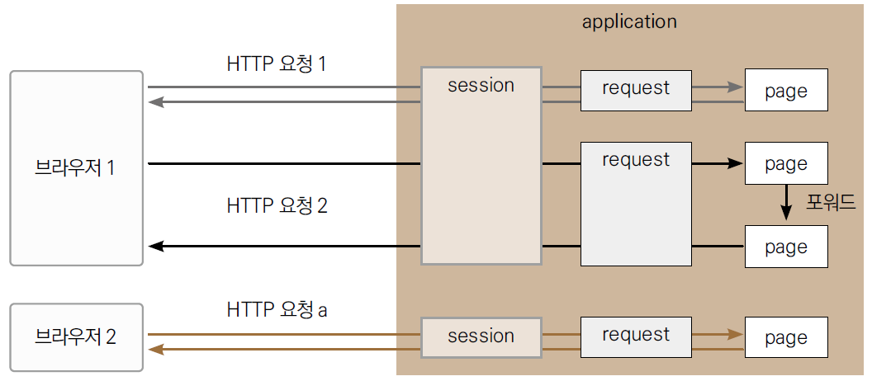
학습 마무리(2)
내장 객체 영역별 수명주기

